Slide 1
Технология OpenMP
Лекция 2

Slide 2
Open Multi-Processing
Стандарт для программирования параллельных программ в модели общей памяти
Разработкой стандарта занимается некоммерческая организация OpenMP ARB (Architecture Review Board)
Первая спецификация для языка Фортран - октябрь 1997
Для языка Си/Cи++ - октябрь 1998
Последняя официальная спецификация стандарта – OpenMP 4.0 (июль 2013)

Slide 3
Основные конструкции OpenMP
конструкции для создания потоков (директива parallel)
конструкции распределения работы между потоками (директивы DO/for и section)
конструкции для управления работой с данными (выражения shared и private для определения класса памяти переменных)
конструкции для синхронизации потоков (директивы critical, atomic и barrier),
функции библиотеки (omp_get_thread_num),
переменные окружения (OMP_NUM_THREADS).

Slide 4
Многопоточность в OpenMP
поток или нить (thread) – это легковесный процесс, имеющий с другими потоками общие ресурсы, включая общую оперативную память
«главный» (master) поток создает набор «подчиненных» (slave) потоков, и задача распределяется между ними

Slide 5
Директивы
Спецификации параллелизма в OpenMP представляют собой директивы вида:
#pragma omp <название директивы>[ опция[ [,]опция]...]
Например:
#pragma omp parallel for shared (a, b) private(i)
#pragma omp parallel for reduction(<оператор>: список)
#pragma omp parallel for reduction(+: sum)

Slide 6
Структурный блок
Как правило, действие директив распространяется на структурный блок:
#pragma omp название-директивы[ опция[ [,]опция]...]
{
структурный блок
}
Структурный блок: блок кода с одной точкой входа и одной точкой выхода.

Slide 7
Пример. Объявление критической секции при помощи директивы OpenMP
#include <stdio.h>
#include <omp.h>
int main(int argc, char *argv[])
{
int threadId;
#pragma omp parallel
{
#pragma omp critical
{
threadId = omp_get_thread_num();
printf("Нить %d\n", threadId);
}
}
}

Slide 8
Функции OpenMP API runtime library
#include <stdio.h>
#include <omp.h> // Описаны прототипы всех функций и типов
int main()
{
  #pragma omp parallel
  {
  int id = omp_get_thread_num ();
  int numt = omp_get_num_threads ();
  printf(“Thread (%d) of (%d) threads alive\n”, id, numt);
  }
  return 0;
}

Slide 9
Переменные окружения и действия над ними
переменные, хранящие настройки выполнения параллельной программы
можно указывать значение перед запуском в командной строке
значение можно изменить в программе с помощью вызова функции
значение можно узнать с помощью функции
Пример
OMP_NUM_THREADS – количество потоков параллельной области
export OMP_NUM_THREADS=n
omp_set_num_threads(), omp_get_num_threads()

Slide 10
Переменные окружения
OMP_DYNAMIC (true/false) – флаг динамического изменения количества потоков
OMP_MAX_ACTIVE_LEVELS - максимально допустимое количество вложенных параллельных областей
OMP_NESTED – флаг вложенного параллелизма
OMP_NUM_THREADS
OMP_SCHEDULE
OMP_STACKSIZE
OMP_THREAD_LIMIT
OMP_WAIT_POLICY

Slide 11
Задача
написать последовательную программу вычисления числа Пи
pаспараллелить при помощи директив OpenMP
вычислить ускорение, эффективность

Slide 12
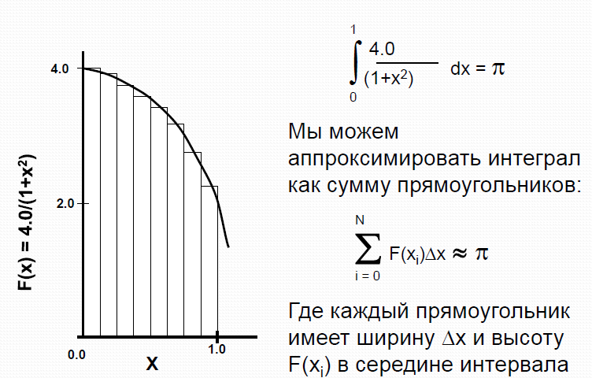
Вычисление числа Пи

Slide 13
Вычисление числа Пи. Последовательная программа
#include <stdio.h>
#include <omp.h>
int main ()
{
  int n =100000, i;
  double pi, h, sum, x;
  h = 1.0 / (double) n;
  sum = 0.0;
  double t0, t1;
  t0 = omp_get_wtime();
  for (i = 1; i <= n; i ++)
  {
  x = h * ((double)i - 0.5);
  sum += (4.0 / (1.0 + x*x));
  }
  pi = h * sum;
  t1 = omp_get_wtime();
  printf("pi is approximately %.16f\n", pi);
  printf("Total time spent: %.16f", t1 - t0);
  return 0;
}

Slide 14
Вычисление числа Пи. Параллельная программа
#include <stdio.h>
#include <omp.h>
int main ()
{
  int n =100000, i;
  double pi, h, sum, x;
  h = 1.0 / (double) n;
  sum = 0.0;
  double t0, t1;
  t0 = omp_get_wtime();
  #pragma omp parallel for reduction(+:sum) private(i, x)
  for (i = 1; i <= n; i ++)
  {
  x = h * ((double)i - 0.5);
  sum += (4.0 / (1.0 + x*x));
  }
  pi = h * sum;
  t1 = omp_get_wtime();
  printf("pi is approximately %.16f\n", pi);
  printf("Total time spent: %.16f", t1 - t0);return 0;
}

